Slide 1
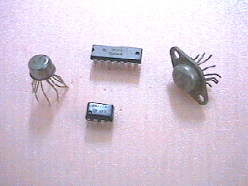
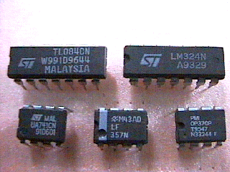
第十二章 含运算放大器电路分析
运算放大器 ——— 集成电路元件
作用: （附加电路实现） 放大；运算
外形结构

Slide 2
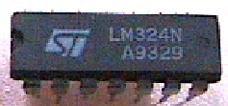
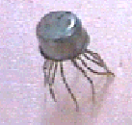
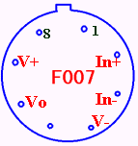
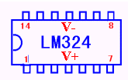
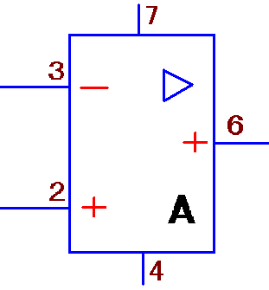
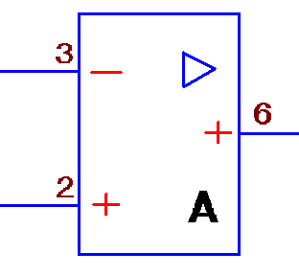
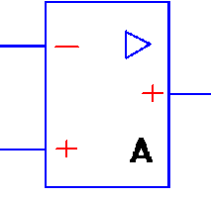
12-1 运算放大器及其等效电路
一、外形结构
二、电路符号

Slide 3
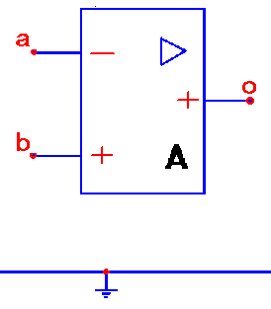
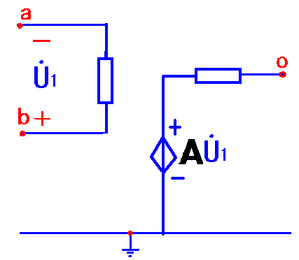
三、等效电路
R_{o}
R_{i}
a端 ——— 正向输入端
b端 ——— 负向输入端
o端 ——— 输 出 端
R_{i} ———输入电阻
R_{o}———输出电阻
接地端
A ——— 开环电压放大系数

Slide 4
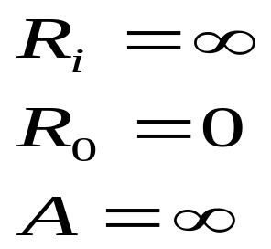
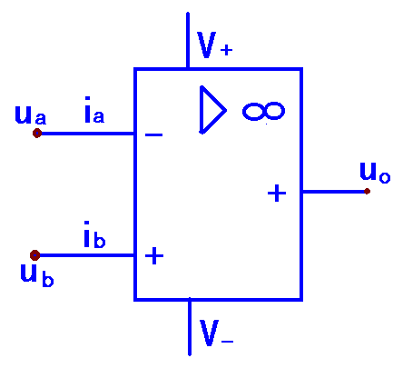
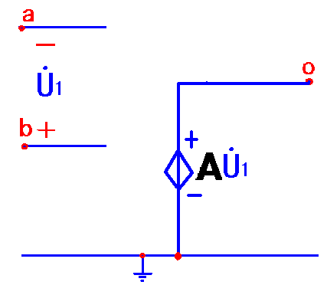
四、理想运算放大器
R_{o}
R_{i}
理想化条件:
电路符号
实际国产某运算放大器:
开环放大系数: A=50000
输入电阻: R_{i} =1MΩ
输出电阻: R_{o} =100Ω

Slide 5
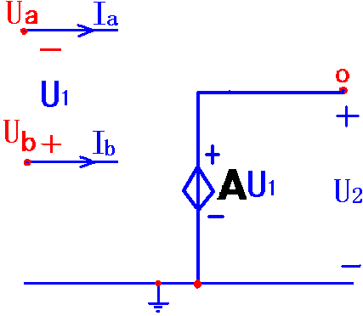
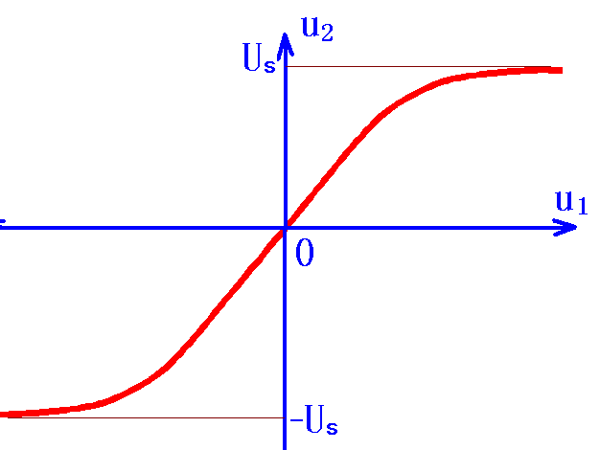
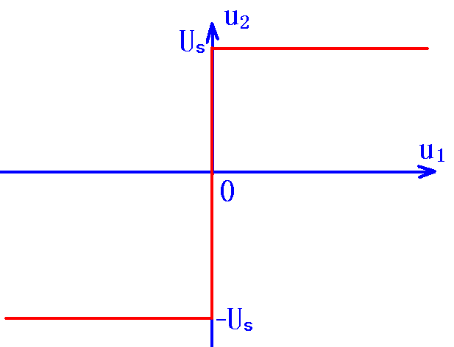
五、 “虚断”和“虚短”
I_{a}=0
I_{b}=0 “虚断”
2) U₁=0 “虚短”
注: 虚断不是实断；虚短不是实短；
输入电压、电流为零的器件称为零口器 。
六、输入输出特性
1、一般运放器特性
-ε
2、线性运放器特性
ε
3、理想运放器特性

Slide 6
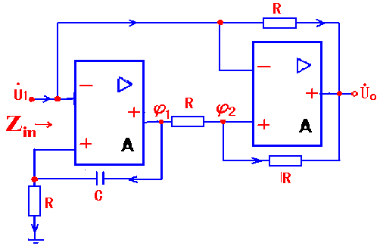
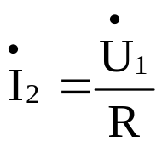
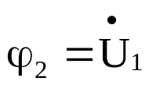
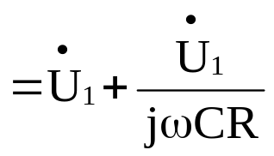
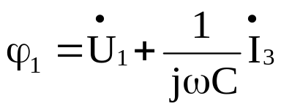
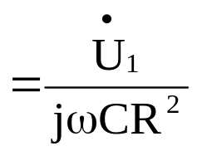
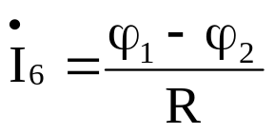
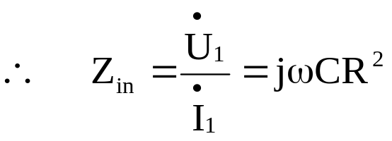
12-2 含运算放大器电路分析
节点法、回路法
虚断、虚短概念
{
例1、图示电路，求输入阻抗Z_{in} 。
根据“虚短”与“虚断”，有
İ₄
İ₅
解：
İ₁
İ₃= İ₂
İ₅= İ₄
İ₆
İ₃
Rİ₅= Rİ₆
İ₂
İ₅= İ₆ = İ₄ = İ₁

Slide 7
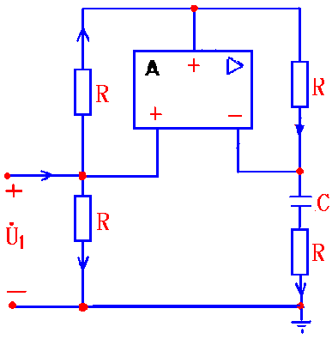
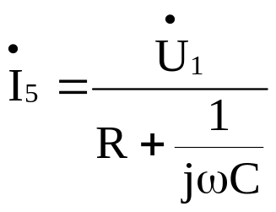
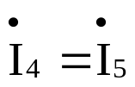
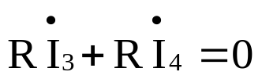
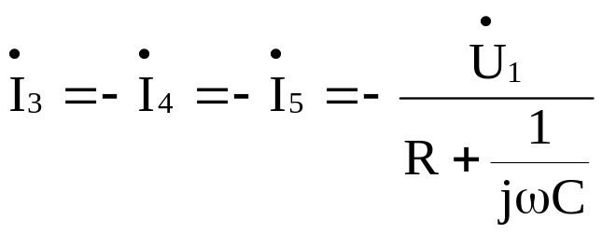
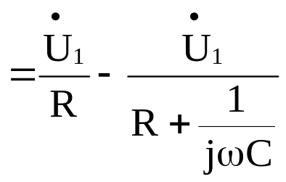
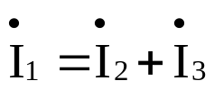
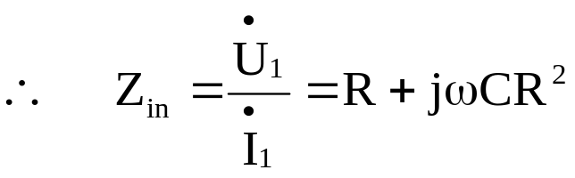
例2、图示电路, 求输入阻抗Z_{in} 。
İ₃
解：
根据“虚短”与“虚断”，有
İ₄
İ₁
İ₂
İ₅

Slide 8
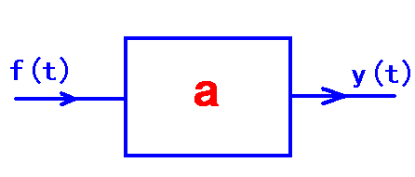
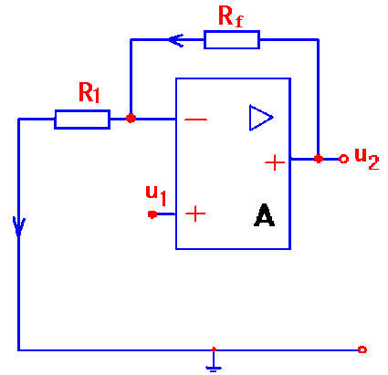


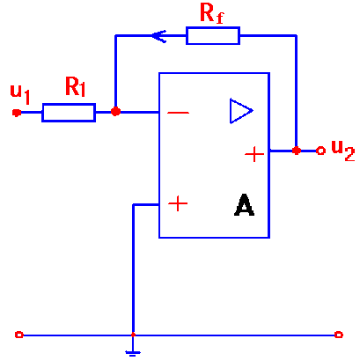
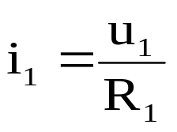


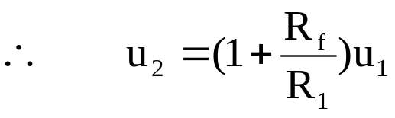
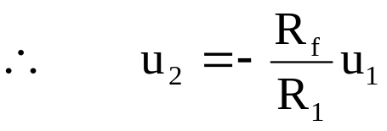
12-3 简单运算电路
一、比例器
y(t)=af(t)

Slide 9
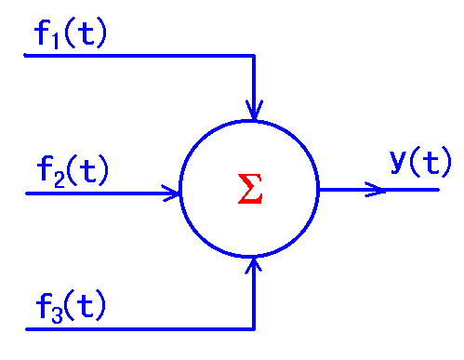
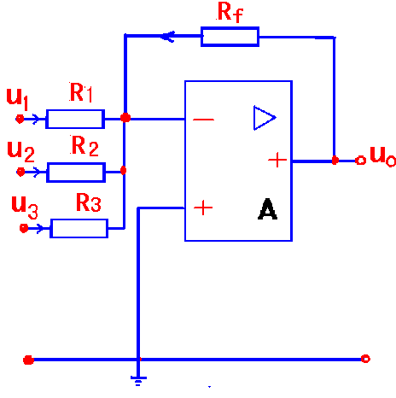




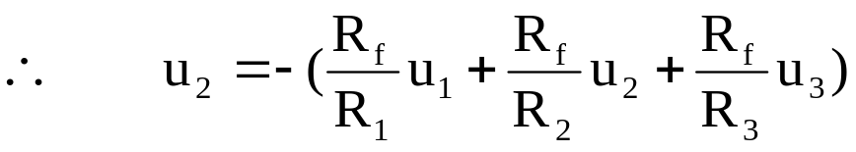
二、加法器
y(t)=af₁(t)+ bf₂(t)+….
i₄
i₁
i₂
i₃

Slide 10
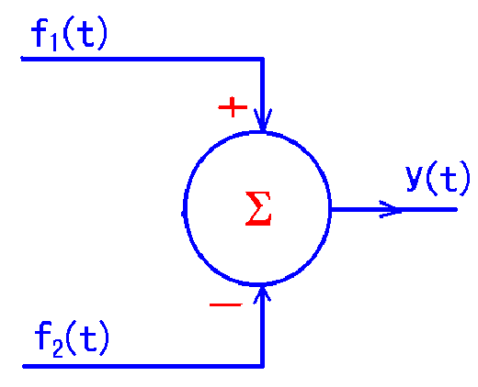
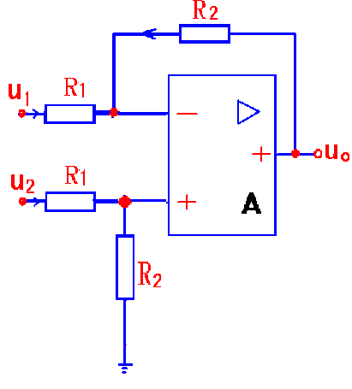
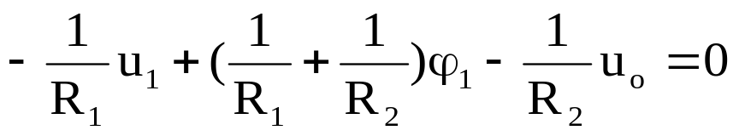

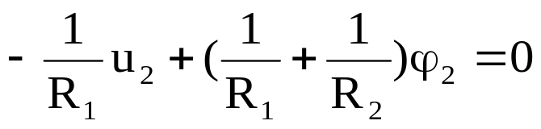
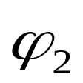

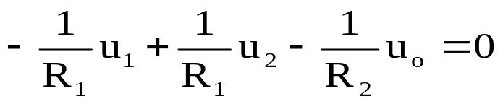
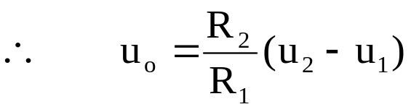
三、减法器
y(t)=af₁(t)-bf₂(t)

Slide 11
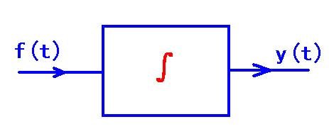






四、积分器
i₂
i₁

Slide 12









五、微分器
i₂
六、电压跟随器
i₁
      特点:
      输入阻抗大；
      输出阻抗小
作用: 隔离

Slide 13






12-4 运算放大器应用
一、实现受控源
i₁
ri₁
例1：实现CCVS
u ₂ = R_{f} i₂ =- R_{f} i₁
i₂
例2：实现VCVS
i₁

Slide 14





二、实现回转器
1、回转器：
r
电路符号：
伏安特性：
g : 回转电导（S)
或
r : 回转电阻（Ω)
回转器：非互易多端元件

Slide 15


回转器特点:
1、不消耗能量不存储能量;
2、非记忆元件；
3、线性非互易元件；
4、电量回转作用。
回转器用受控源表示：
+
-ri₂
-
+
ri₁
-
gu₂
gu₁

Slide 16










2、回转器阻抗逆变作用
输入阻抗：
Z_{L}
输出阻抗：
可见回转器具有：
1） 阻抗逆变性；
2）双向性
Z_{s}

Slide 17




















回转器阻抗逆变性：
（短路）
（开路）
Z
（开路）
（短路）
（电感）
（电容）
（电阻）
（串联）
（并联）

Slide 18











3、回转器实现模拟电感
(1) 接地电感:
C
⊥
其中： L=C/g²
练习：c=1μF, r=1/g=50kΩ, 求 L=?
(2) 浮地电感:

Slide 19
















4、用运算放大器实现回转器
İ_{a}
电路分析：
İ_{b}
İ_{d}
B
İ₁
C
D
E
A
İ_{c}
İ₂

Slide 20





5、理想回转器与变压器比较
理想变压器
理想回转器
互易元件, 阻抗变换
非互易元件, 阻抗逆变换

Slide 21







三、实现负阻抗变换器
1、负阻抗变换器
Z_{L}
1) 电路符号：
2) 伏安特性：
（K₁>0实数）
2、负阻抗变换作用
CNIC :电流倒置型
（K₂>0实数）
VNIC : 电压倒置型

Slide 22










3、用运算放大器实现负阻抗变换器
电路分析：
İ_{a}
İ_{b}
İ₁
İ₂
伏安关系：
Z_{L}
CNIC负阻抗变换器
（ k=1）
负阻抗变换作用
非互易元件, 负阻抗变换

Slide 23











例1：图示网络，求H参数矩阵。
解：
电路分析：

Slide 24







例2：图示电路中，u₁=2cos2000t, 求u₂(t).
解：

